Slide 1
第二节 向量组的线性相关性
一、向量、向量组与矩阵
二、线性相关性的概念
三、线性相关性的判定

Slide 2





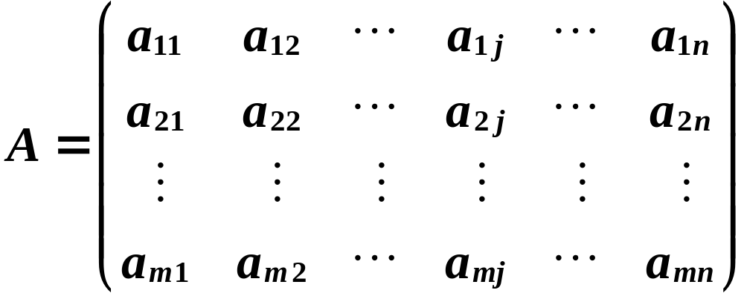
一、向量、向量组与矩阵
若干个同维数的列向量（或同维数的行向量）所组成的集合叫做向量组．
例如

Slide 3

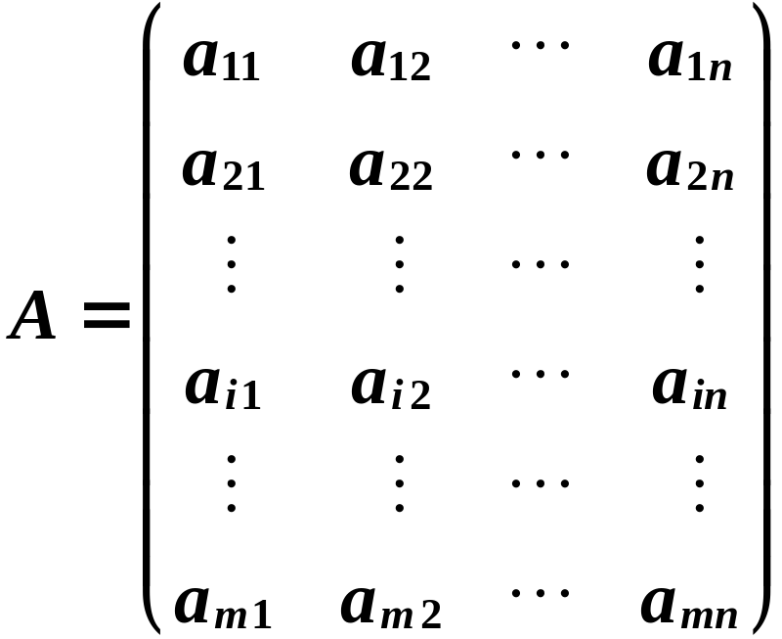



向量组 , , …， 称为矩阵A的行向量组．

Slide 4
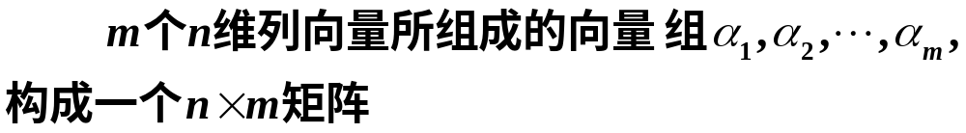

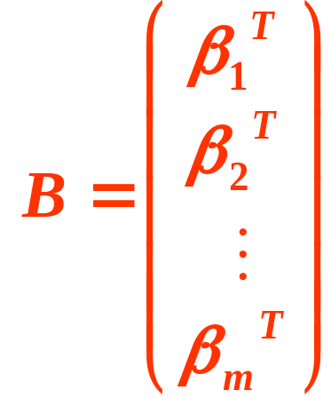
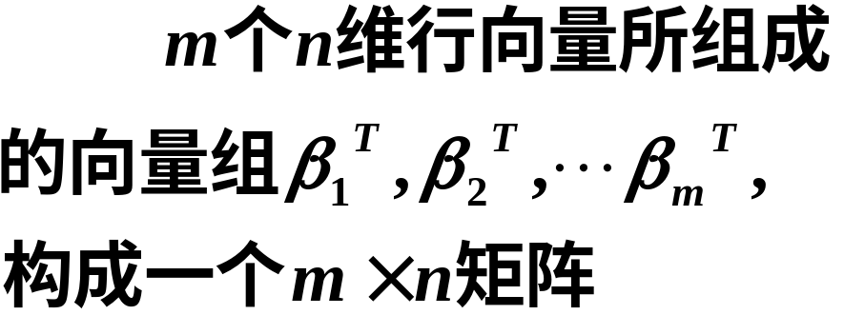
反之，由有限个向量所组成的向量组可以构成一个矩阵.

Slide 5
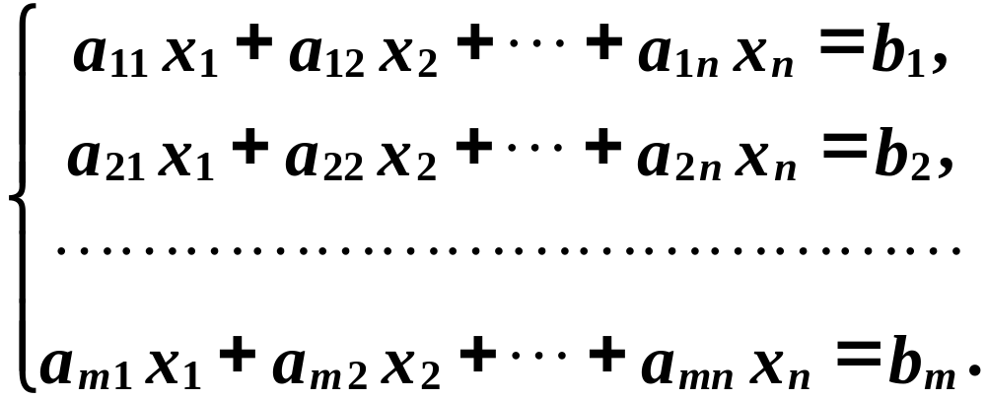
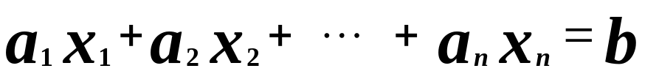
线性方程组的向量表示
方程组与增广矩阵的列向量组之间一一对应．

Slide 6
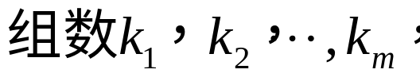

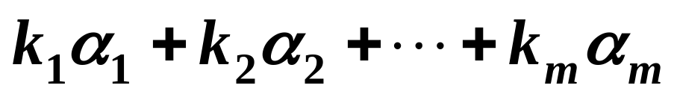


定义1

Slide 7
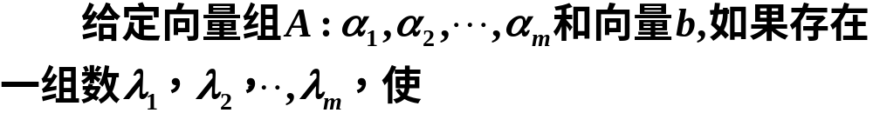

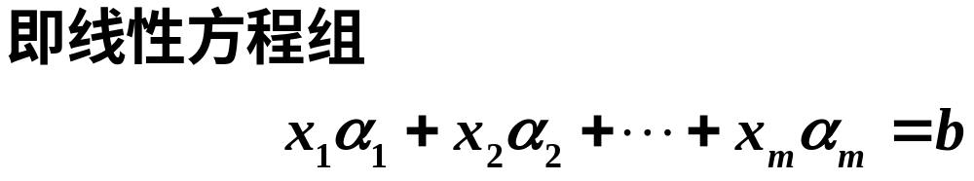
则称向量b是向量组A的一个线性组合，或称
向量b可由向量组A线性表示.
有解；

Slide 8
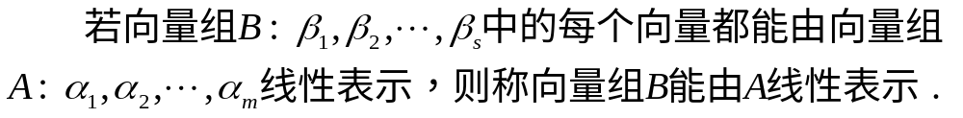
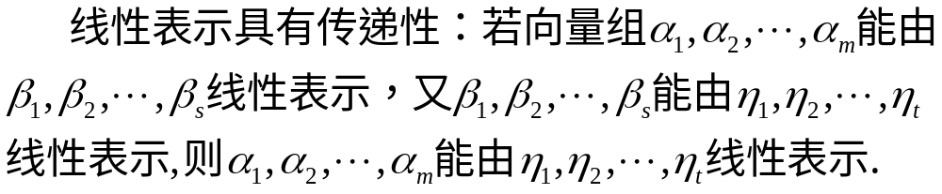
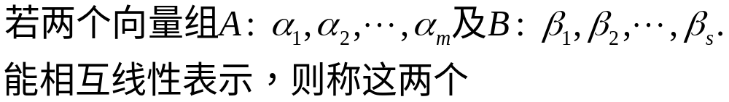

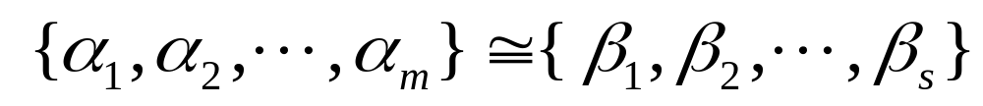
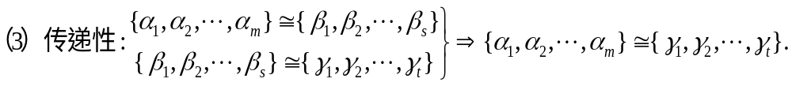
定义２
记作
向量组间的等价关系满足:

Slide 9
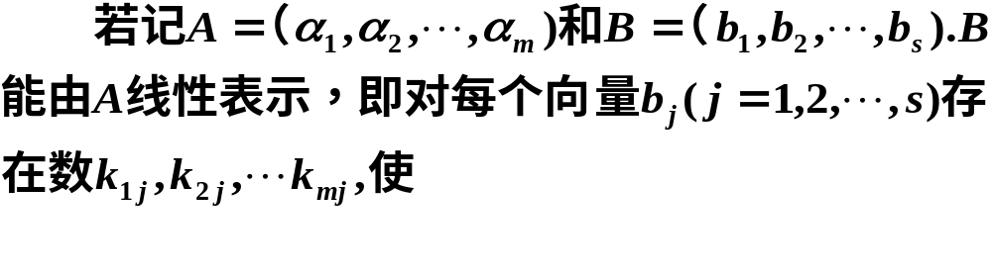

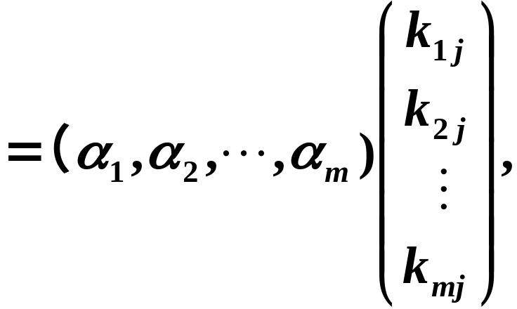

Slide 10
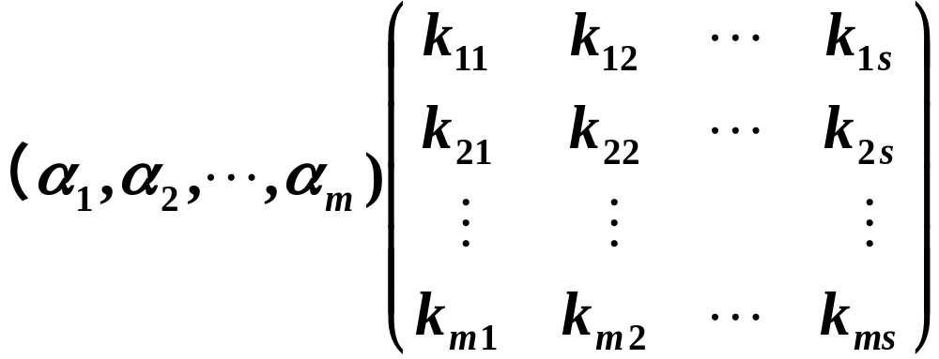

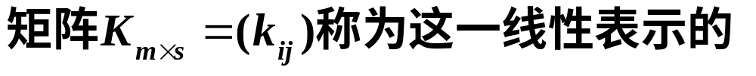

从而

Slide 11
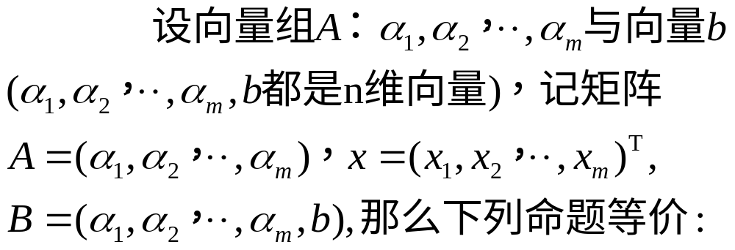
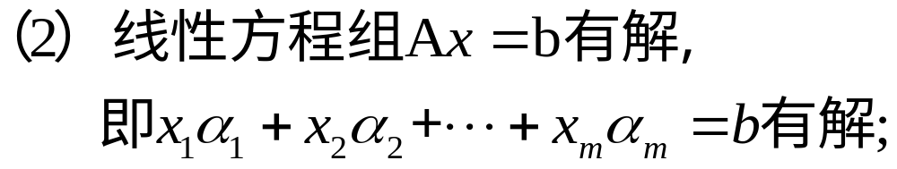
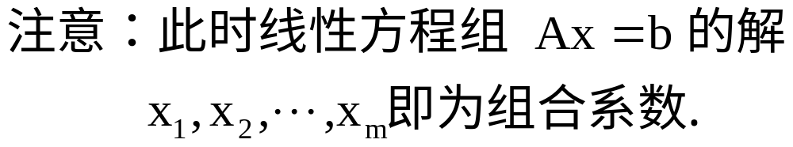
定理1

Slide 12
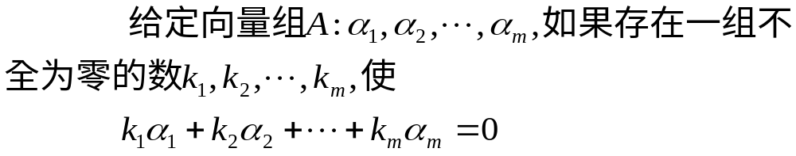
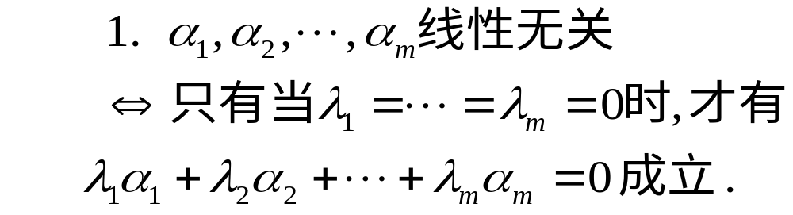
二、线性相关性的概念
定义３
则称向量组A线性相关,否则称它线性无关．
注意

Slide 13
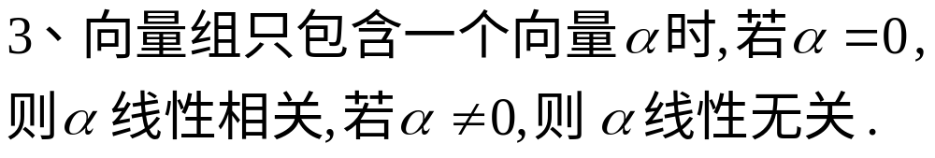
5、对于含有两个向量的向量组，它线性相关的
充要条件是两向量的分量对应成比例，几何意义
是两向量共线；三个向量线性相关的几何意义是
三个向 量共面。

Slide 14
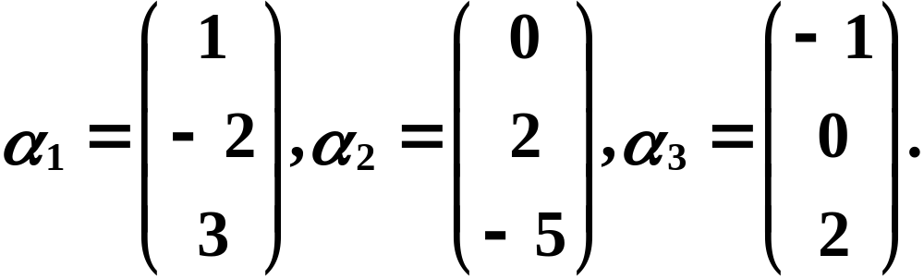
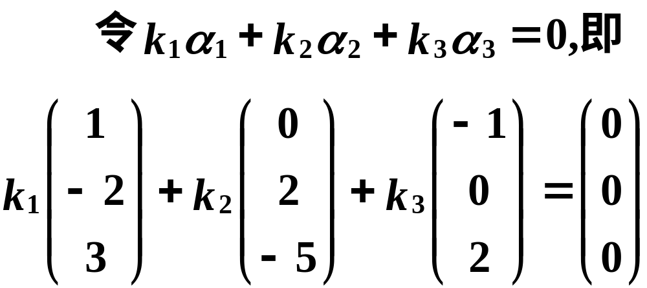
例１ 研究下列向量组的线性相关性
解

Slide 15
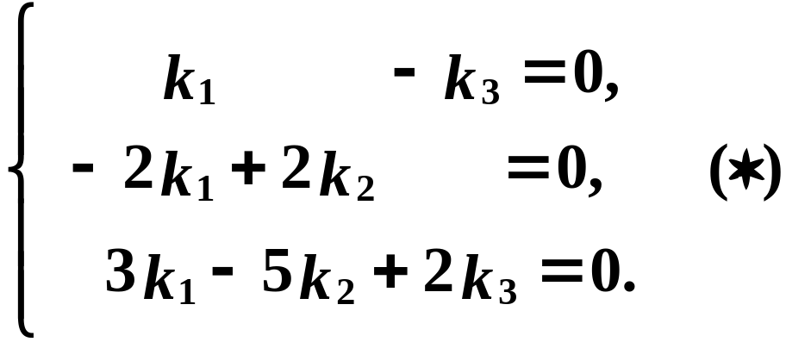
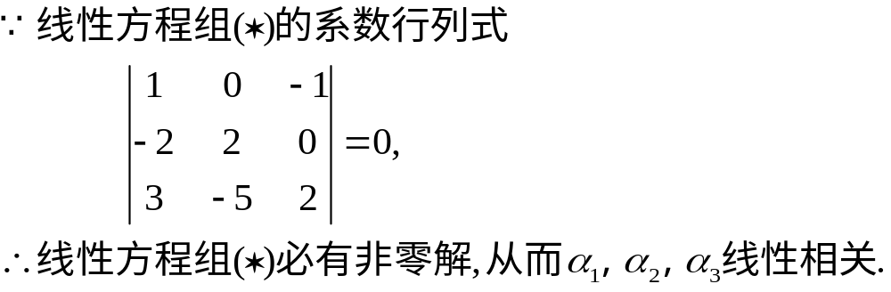
整理得到

Slide 16
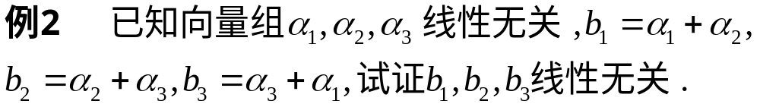
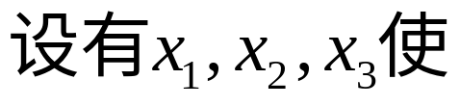
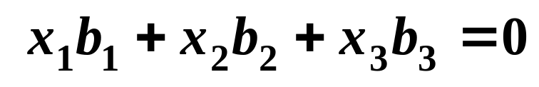
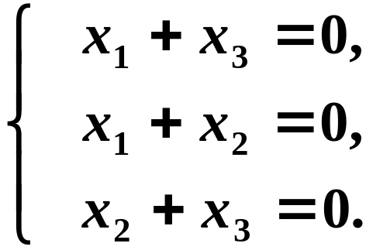
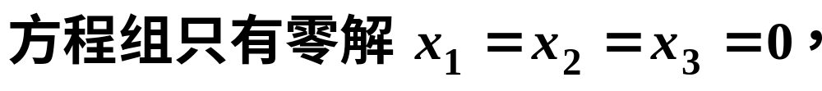

证

Slide 17
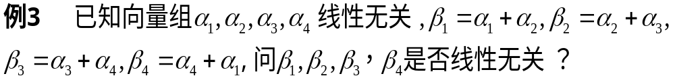
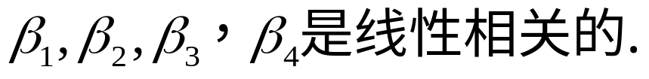
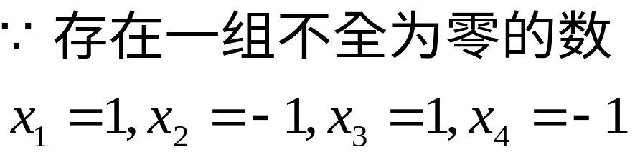
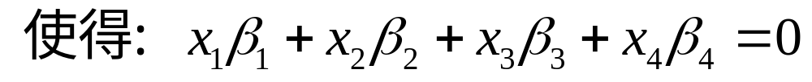
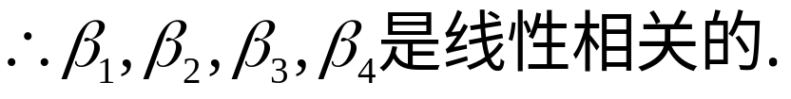
解

Slide 18
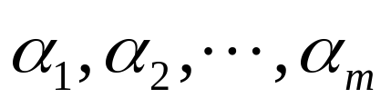
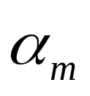
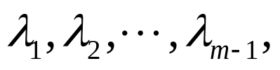
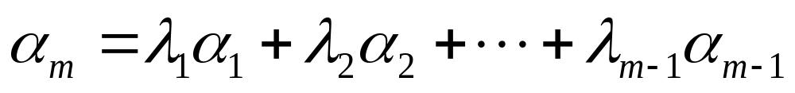



三、线性相关性的判定
定理1
充要条件是
其中至少有一个向量可以由其余向量线性表示.
证明
充分性
设 中有一个向量（比如 ）
能由其余向量线性表示.
即有数 使得
故
因 这 个数不全为0，
故 线性相关.

Slide 19




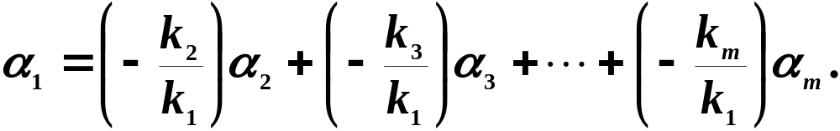

必要性
设 线性相关，
则有不全为0的数 使
因 中至少有一个不为0，
不妨设 则有
即 能由其余向量线性表示 .

Slide 20
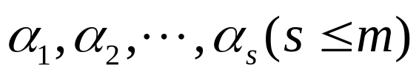
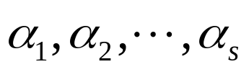
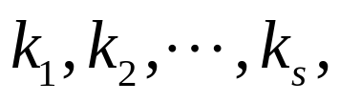



定理2
证明：
不妨设 为
的一个部分向量组，且 线性相关，
则有不全为0的数 使
则有不全为0的数 使
所以 也线性相关 .

Slide 21
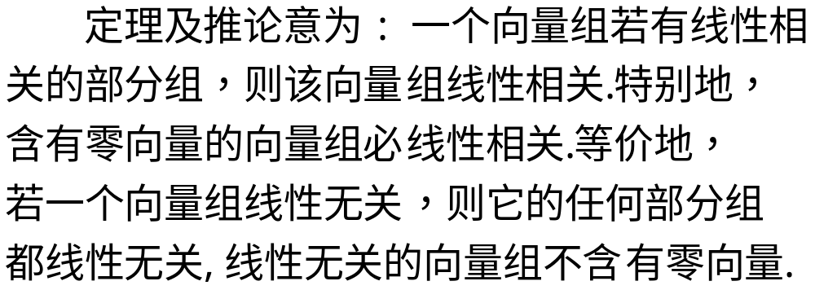
推论：

Slide 22
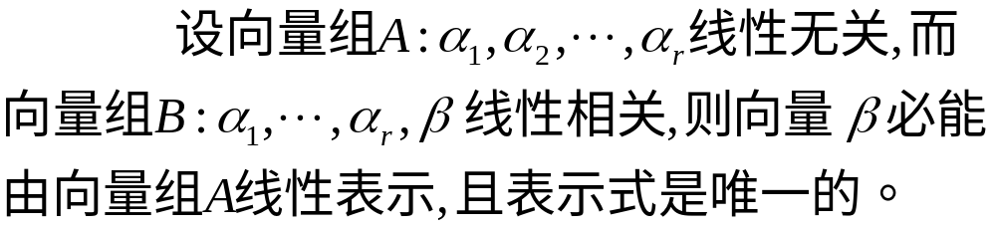




定理3：
证
∵Ａ线性无关，
∴k≠０，（否则与Ａ线性无关矛盾）
即有
∴β可由Ａ线性表示.

Slide 23



下证唯一性：
设
两式相减有
∵Ａ线性无关，
即表达式唯一.

Slide 24





定理4：
推论1：
推论2：
推论3：

Slide 25



补充内容
定理1

Slide 26



Slide 27



Slide 28



